Slide 1
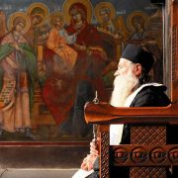
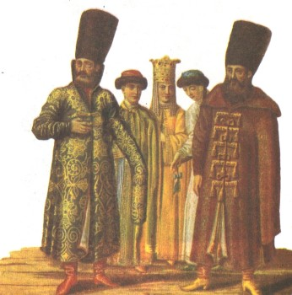
История Россия, 7 класс
Тема: Основные сословия российского общества.

Slide 2
Заполните таблицу:
Названия сословия | Состав сословия | Служба или повинность

Slide 3
План урока:
1. Первое сословие.
2. Крестьяне.
3. Городское население.
4. Духовенство
5. Казачество.

Slide 4
Запишем определение:
Сословие — социальная прослойка, группа, члены которой отличаются по своему правовому положению.

Slide 5
Первое сословие:
Феодалы
Бояре
Дворяне

Slide 6
Первое сословие:
В 1649 г. Земский собор принял новое Уложение, по которому закреплялось вечное право феодалов на зависимых крестьян и запрещал переход от одного хозяина к другому.

Slide 7
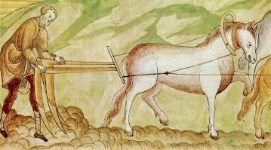
Крестьяне:

Slide 8
Крестьяне:
Крестьяне
Владельческие
Черносошные

Slide 9
Крестьяне:
Повинности
крестьян
Барщина
Оброк
денежный
натуральный

Slide 10
Городское население:
ремесленники
купцы
торговцы
стрельцы

Slide 11
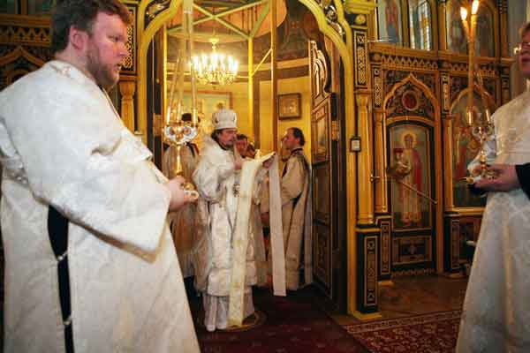
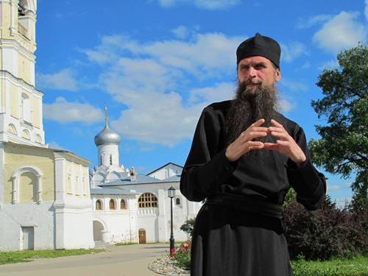
Духовенство
Белое
чёрное

Slide 12
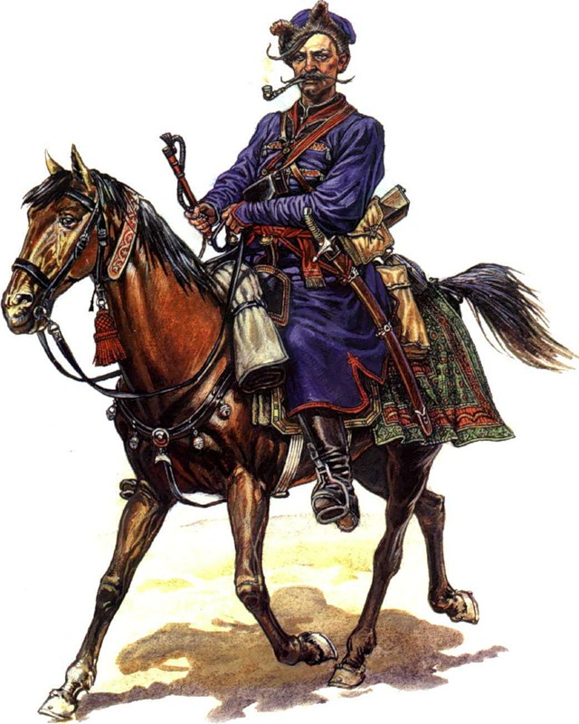
Казачество:
Казаки- военное сословие, пользующееся особыми правами и преимуществами на условиях обязательной и общей воинской повинности

Slide 13
Подведём итог урока:
Вопросы на стр. 47

Slide 14

Домашнее задание:
§ 5, записи, таблица, определения.

Slide 15
Интернет-ресурсы:
http://ehow.in.ua/88043-shho-take-stan.html
http://blog.fontanka.ru/posts/90838
http://guide-julia.narod.ru/articles-eglise-vetements.html
http://img-fotki.yandex.ru/get/4200/posmetnaia-el.79/0_2f8cd_ad9c304b_XL

